Slide 1



NHIỆT LIỆT CHÀO ĐÓN
CẢ LỚP ĐẾN VỚI BÀI HỌC MỚI!

Slide 2




KHỞI ĐỘNG
Muốn nhìn bao quát toàn bộ ảnh trong khi màn hình không hiển thị hết bức ảnh.
Em hãy cho biết tương ứng với mỗi nhu cầu sau đây, cần thực hiện thao tác nào:
Muốn nhìn gần và rõ một chi tiết trong ảnh để xử lí.
Muốn quan sát rõ hai vùng ảnh đã được phóng to và ở vị trí xa nhau, không nhìn thấy cả hai cùng một lúc.

Slide 3
Muốn nhìn bao quát toàn bộ ảnh trong khi màn hình không hiển thị hết bức ảnh.
Di chuyển ảnh
Muốn nhìn gần và rõ một chi tiết trong ảnh để xử lí.
Phóng to ảnh
Muốn quan sát rõ hai vùng ảnh đã được phóng to và ở vị trí xa nhau, không nhìn thấy cả hai cùng một lúc.
Thu nhỏ ảnh

Slide 4



CHỦ ĐỀ E^{ICT}: ỨNG DỤNG TIN HỌC
PHẦN MỀM CHỈNH SỬA ẢNH VÀ LÀM VIDEO
BÀI 1: MỘT SỐ THAO TÁC CHỈNH SỬA ẢNH VÀ HỖ TRỢ CHỈNH SỬA ẢNH TRONG PHẦN MỀM GIMP

Slide 5


NỘI DUNG BÀI HỌC
Thực hành chỉnh sửa ảnh
02
Cắt ảnh trong GIMP
04
01
Thu nhỏ, phóng to và di chuyển ảnh trong GIMP
03
Biến đổi ảnh trong GIMP

Slide 6


01
THU NHỎ, PHÓNG TO VÀ DI CHUYỂN ẢNH TRONG GIMP

Slide 7
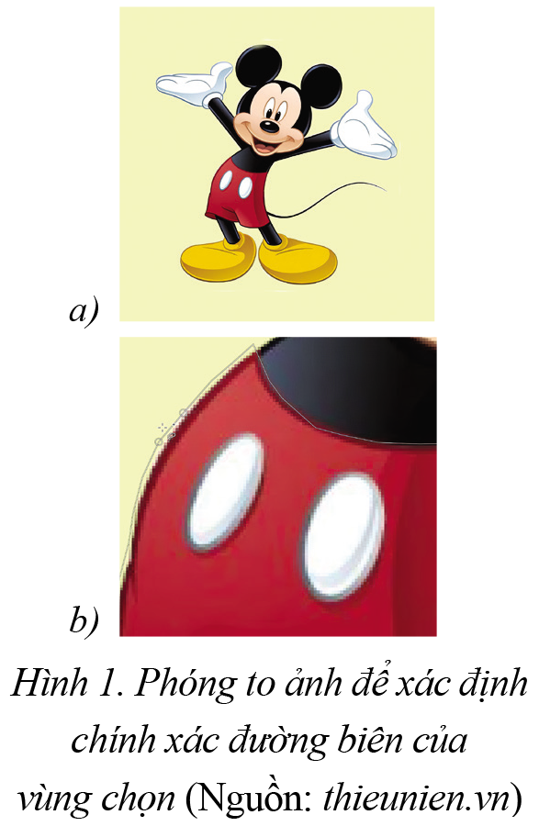

Em hãy mở một tệp ảnh trong GIMP, sau đó quan sát bảng công cụ và các thành phần xung quanh cửa sổ ảnh. Từ đó, em hãy dự đoán xem những công cụ nào giúp thu nhỏ, phóng to và di chuyển ảnh.

Slide 8



Theo dõi video sau để nắm bắt các thao tác thu nhỏ, phóng to và di chuyển ảnh trong GIMP

Slide 9



GHI NHỚ
a) Thu nhỏ, phóng to ảnh
Có ba cách thu nhỏ, phóng to ảnh:
Cách 1
Cách 2
Cách 3
Giữ phím Ctrl rồi lăn nút cuộn chuột theo chiều tiến hoặc lùi.
Gõ trực tiếp giá trị vào ô tỉ lệ thu/phóng ở góc dưới bên trái thanh trạng thái.
Sử dụng công cụ Zoom (thu/phóng).

Slide 10

b) Di chuyển ảnh
Cách 1: Giữ phím Space rồi di chuyển chuột.
Để di chuyển ảnh đồng thời cả ảnh và khung ảnh (canvas), thực hiện một trong hai cách sau:
Cách 2: Sử dụng thanh trượt dọc và thành trượt ngang để cuộn nội dung trong cửa sổ sao cho hiển thị được vùng ảnh cần xem.

Slide 11

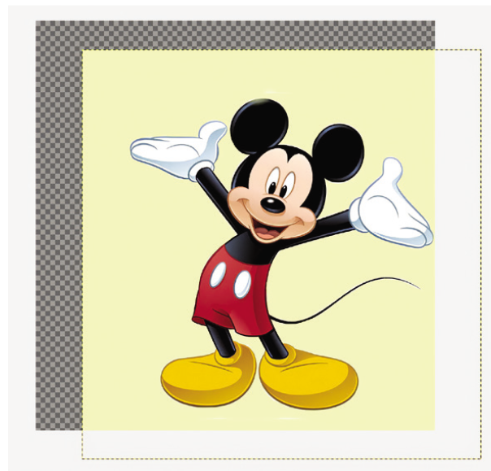
b) Di chuyển ảnh
Để di chuyển ảnh nhưng không di chuyển khung ảnh, sử dụng công cụ Move (di chuyển) như sau:
Bước 1. Nháy chuột vào công cụ Move.
Bước 2. Kéo thả chuột trên đối tượng để di chuyển nó trên khung ảnh.

Slide 12
02
CẮT ẢNH TRONG GIMP

Slide 13



Theo dõi video, sau đó thực hiện và trình bày các thao tác cắt ảnh.

Slide 14

GHI NHỚ
Cắt ảnh là chọn, giữ lại một phần bức ảnh và loại bỏ phần còn lại.
Các bước cắt ảnh:
Bước 1. Nháy chuột chọn công cụ Crop rồi đưa chuột vào cửa sổ ảnh để xác định một vùng ảnh hình chữ nhật cần lấy.
Bước 2. Kéo thả chuột trên các ô hình chữ nhật tại các đường biên vùng chọn để điều chỉnh kích thước vùng ảnh cần cắt.
Bước 3. Nhấn phím Enter để xóa toàn bộ vùng ảnh bên ngoài vùng đã chọn.

Slide 15

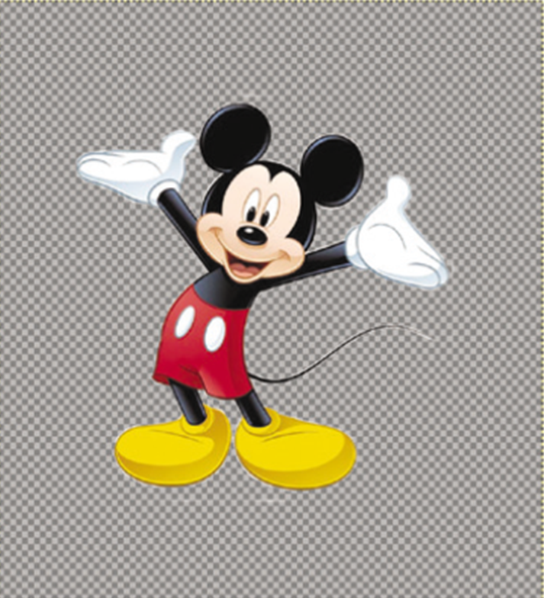
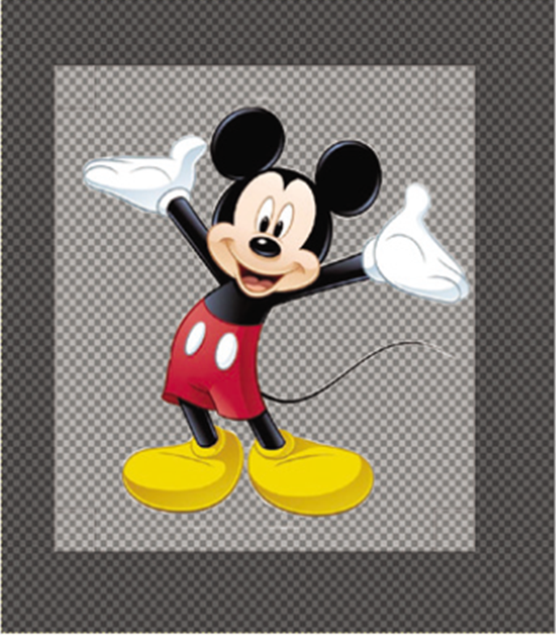
GHI NHỚ
Sau khi cắt ảnh, thường phải thực hiện lệnh Layer\Layer to Image Size hoặc Image\Fit Canvas to Layers để điều chỉnh khung ảnh vừa với ảnh sau khi cắt.

Slide 16
03
BIẾN ĐỔI ẢNH TRONG GIMP

Slide 17
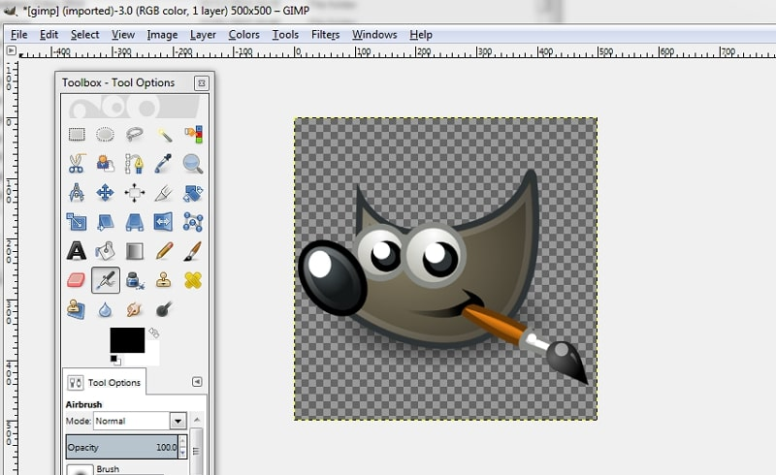
Một số công cụ biến đổi ảnh trong GIMP

Slide 18
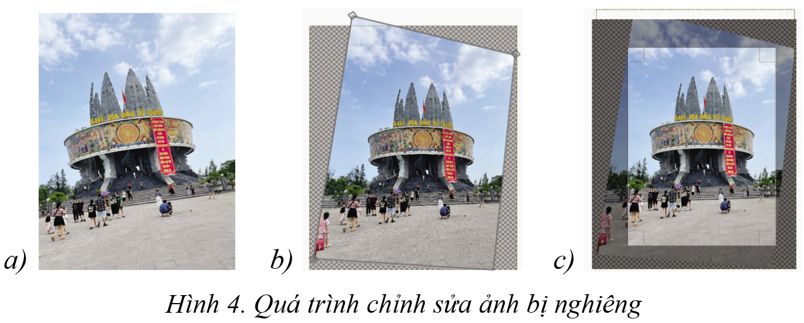


Em hãy khám phá một số công cụ biến đổi ảnh sau đây bằng cách thử biến đổi một ảnh nào đó theo các bước trong video sau đây: Scale (thay đổi kích thước), Rotate (xoay ảnh), Flip (lật ảnh), Perspective (biến đổi phối cảnh).

Slide 19


Slide 20


GHI NHỚ
Các bước biến đổi ảnh:
Nháy chuột chọn công cụ biến đổi ảnh trong hộp công cụ.
01
02
Nháy chuột chọn ảnh cần biến đổi.
Tiến hành biến đổi ảnh theo quy định của công cụ.
03

Slide 21
GHI NHỚ
Xác nhận kết quả biến đổi bằng cách nhấn phím Enter hoặc chọn công cụ khác (thường chọn Move).
Nếu muốn hủy bỏ kết quả biến đổi ảnh, nhấn phím ESC hoặc lệnh Reset trong hộp thoại.

Slide 22
04
THỰC HÀNH CHỈNH SỬA ẢNH

Slide 23


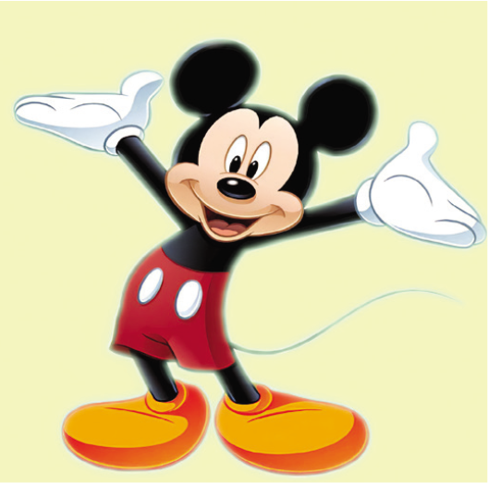
Chia lớp thành các nhóm, mỗi nhóm từ 4 - 6 HS.
Các nhóm tìm hiểu SGK và thực hiện đồng thời hai nhiệm vụ:
Nhiệm vụ 1:
Hiệu chỉnh màu sắc cho ảnh
Ảnh ban đầu
Ảnh sau khi đổi màu đôi giày

Slide 24
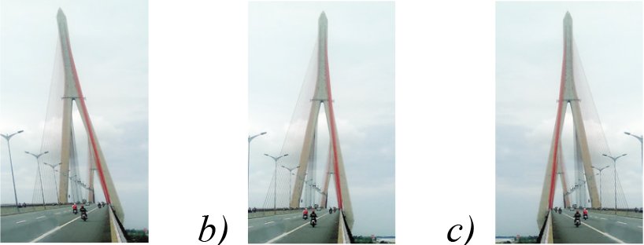
Nhiệm vụ 2:
Sửa chữa ảnh bị nghiêng và lật đối xứng ảnh
Ảnh ban đầu
Ảnh sau khi chỉnh nghiêng
Ảnh sau khi lật đối xứng

Slide 25



PHIẾU TỰ ĐÁNH GIÁ
Tiêu chí chấm:
  Thực hiện đúng, đủ 2 nhiệm vụ: 3 × 2 = 6 điểm
  Sản phẩm đẹp: 2 điểm
  Báo cáo tóm tắt được các bước tạo sản phẩm: 2 điểm
Điểm của nhóm tự đánh giá (10 điểm): ...............................
Điểm của nhóm bạn đánh giá (10 điểm): ............................
Điểm GV đánh giá (10 điểm): ..............................................
Điểm của nhóm (trung bình cộng của 3 điểm trên đây): .....

Slide 26


ĐƯỜNG LÊN ĐỈNH
OLYMPIA
Notes:
Chào mừng quý thầy cô và các em đến với tiết học ngày hôm nay của lớp 10xx. Khác với thông lệ, ngày hôm nay các em sẽ là thí sinh để cùng tham gia Gameshow “ Đường lên đỉnh Olympia” với 1 cuộc so tài vô cùng quyết liệt.

Slide 27
1
Điền vào chỗ trống: “Sau khi cắt ảnh thường dùng lệnh .... để khung ảnh khớp với kích thước của ảnh sau khi cắt.”
Space B. Move
C. Zoom D. Fit Canvas to Layers
ĐÁP ÁN
D
Answer
Notes:
Bấm nút Answer màu xanh góc phải màn hình để hiển thị đáp án

Slide 28
2
Cách nào được sử dụng để di chuyển ảnh trong một khung ảnh lớn hơn kích thước hiển thị?
A. Sử dụng công cụ Move (di chuyển)
B. Sử dụng công cụ Crop (cắt ảnh)
C. Sử dụng công cụ Zoom (thu/phóng)
D. Sử dụng thanh trượt dọc và thanh trượt ngang
ĐÁP ÁN
D
Answer
Notes:
Bấm nút Answer màu xanh góc phải màn hình để hiển thị đáp án

Slide 29
3
Cách nào được sử dụng để tăng kích thước ảnh?
Sử dụng công cụ Zoom (thu/phóng)
Sử dụng công cụ Crop (cắt ảnh)
C. Sử dụng công cụ Move (di chuyển)
D. Sử dụng công cụ biến đổi ảnh
ĐÁP ÁN
A
Answer
Notes:
Bấm nút Answer màu xanh góc phải màn hình để hiển thị đáp án

Slide 30
4
Làm thế nào để di chuyển chỉ ảnh mà không di chuyển khung ảnh (canvas)?
A. Giữ phím Space rồi di chuyển chuột
B. Sử dụng thanh trượt dọc và thanh trượt ngang
C. Sử dụng công cụ Move (di chuyển)
D. Sử dụng công cụ Zoom (thu/phóng)
ĐÁP ÁN
C
Answer
Notes:
Bấm nút Answer màu xanh góc phải màn hình để hiển thị đáp án

Slide 31
5
Điền vào chỗ trống: “Dùng công cụ .... kết hợp với phím Ctrl để thu nhỏ hoặc phóng to ảnh.”
Space B. Zoom
C. Move D. Fit Canvas to Layers
ĐÁP ÁN
B
Answer
Notes:
Bấm nút Answer màu xanh góc phải màn hình để hiển thị đáp án

Slide 32


LUYỆN TẬP
Trong các câu khẳng định dưới đây, mỗi số thứ tự biểu thị một chỗ trống cần điền. Từng số thứ tự này cần thay bằng từ nào trong các từ sau: Space, Move, Zoom, Fit Canvas to Layers?
a) Dùng phím (1) hoặc dùng các thanh trượt dọc/ngang để di chuyển ảnh.
b) Dùng công cụ (2) để di chuyển ảnh trên khung ảnh (canvas).
c)Sau khi cắt ảnh, thường dùng lệnh (3) để khung ảnh khớp với kích thước của ảnh sau khi cắt.
d) Dùng công cụ (4) kết hợp với phím Ctrl để thu nhỏ hoặc phóng to ảnh.
Space
Move
Fit Canvas to Layers
Zoom

Slide 33
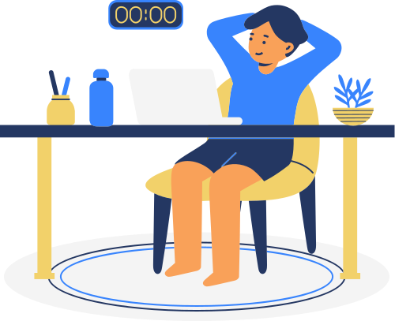

VẬN DỤNG
Em hãy sưu tầm một bức ảnh bị chụp nghiêng, sau đó sửa ảnh khỏi nghiêng và hiệu chỉnh lại màu sắc của một đối tượng nào đó trong ảnh.

Slide 34

HƯỚNG DẪN VỀ NHÀ
01
02
03
Chuẩn bị bài sau - Bài 2: Tẩy xóa ảnh trong GIMP
Ôn tập kiến thức đã học
Hoàn thành bài tập Vận dụng

Slide 35
CẢM ƠN CẢ LỚP ĐÃ
CHÚ Ý THEO DÕI BÀI GIẢNG!

